Slide 1
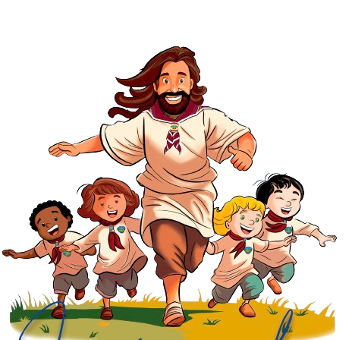


ERES ESPECIAL PARA JESÚS
Él cuida de tus emociones
VOZ DEL MENOR 2024

Slide 2

Emoción del día: OPTIMISMO
El optimismo se puede producir cuando experimento una confianza positiva en que el futuro está en las manos de Dios y creer que las cosas mejorarán. es una emoción poderosa que nos impulsa a seguir adelante y a mantener una actitud positiva incluso en tiempos difíciles.

Slide 3
“Brilla tu luz de esperanza”
"Por tanto, hermanos, tengan paciencia hasta la venida del Señor. Miren cómo el agricultor espera a que la tierra produzca la preciosa cosecha y cómo aguarda con paciencia hasta que recibe la lluvia temprana y la tardía. Así también ustedes, manténganse firmes, porque la venida del Señor está cerca”.
Santiago 5:7-8 (NVI)

Slide 4

Todos enfrentamos momentos difíciles en nuestras vidas, pero la esperanza nos ayuda a mantenernos fuertes y optimistas incluso cuando todo parece oscuro.

Slide 5
En la Biblia, encontramos muchas historias de personas que enfrentaron desafíos difíciles pero mantuvieron su esperanza en Dios. Nos enseñan que incluso en los momentos más oscuros, podemos confiar en Dios para guiarnos y sostenernos. .
Genesis 21: 1-5

Slide 6
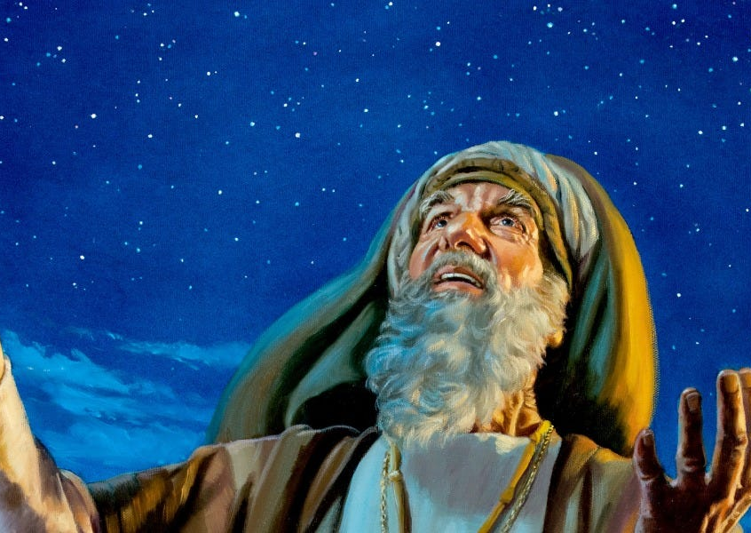
La historia de Abraham que a pesar de su avanzada edad y de los problemas , nunca perdió la esperanza en la tremenda promesa que Dios le hizo y que al fin cumplió

Slide 7
Mantengan encendida su luz de esperanza, confiando en que Dios está con ustedes en todo momento.

Slide 8

DESAFÍO DIARIO
“Linternas de esperanza”

Slide 9
¿Te gustaría brillar por Jesús?
¿ y ser luz para quienes estén en oscuridad?
Oremos juntos para pedir a Jesús que te ayude a brillar en este tiempo. Amén.

